Slide 1
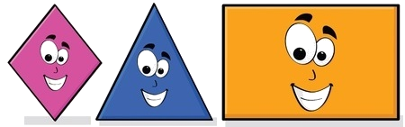
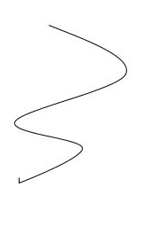

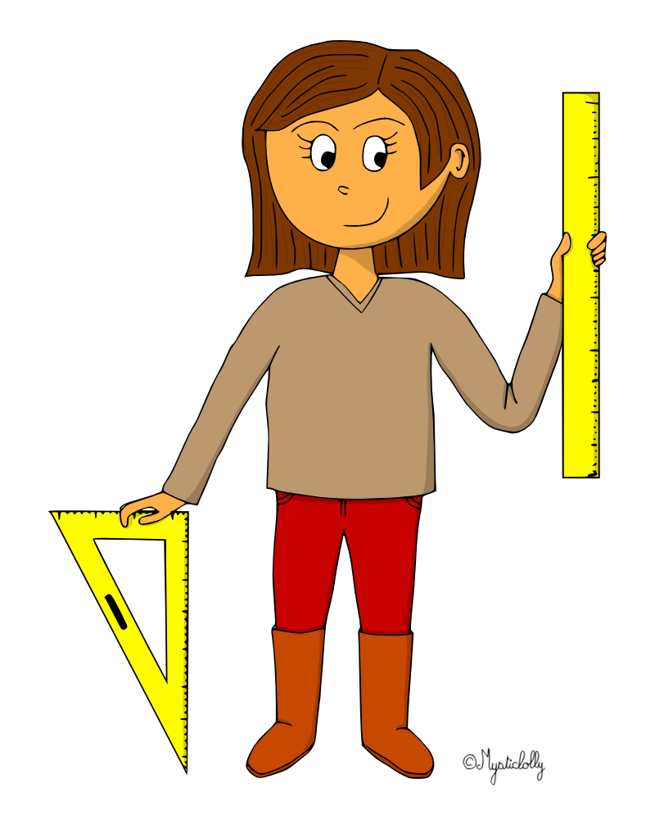
1-
Utiliser le vocabulaire géométrique
Écris le nom :

Slide 2
2- Compter le nombre de sommets, de côtés, d’angles, d’angles droits.
J’ai quatre angles droits, mes quatre côtés sont de la même longueur. Qui suis-je?
Je suis un …

Slide 3

3- Reconnaitre les carrés, les rectangles, les triangle et les triangles rectangles dans une composition.
Combien y a-t-il de carrés ?
….

Slide 4
4- Range ces trois nombres dans l’ordre Décroissant
Range dans l’ordre décroissant .

Slide 5
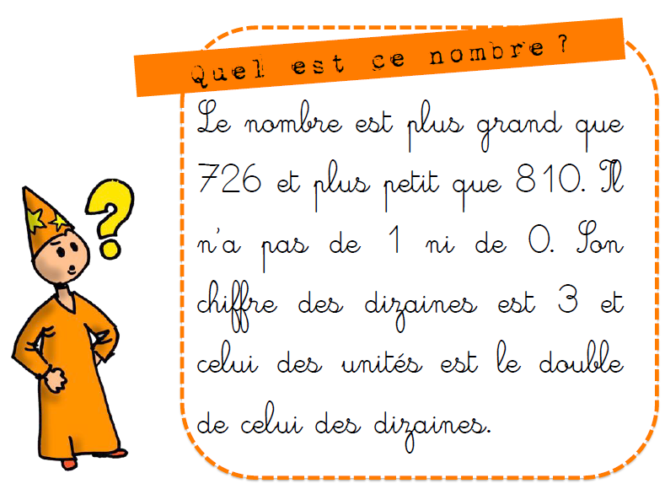
5- Connaitre le système décimal de position. Calculer.

Slide 6

6- Calculer les doubles et les moitiés.
le double
286 est de 143
la moitié

Slide 7
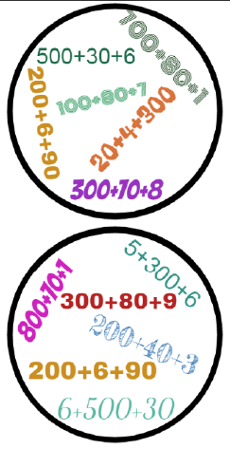
7-
Trouve le nombre qui est écrit sur les deux cartes.

Slide 8
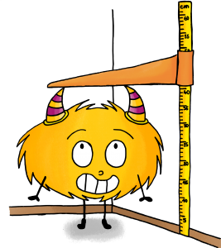
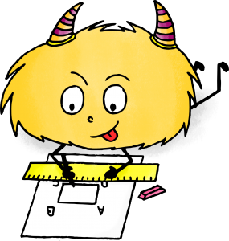
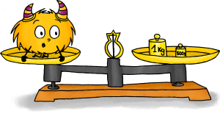
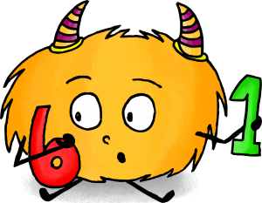
8- Connaitre les unités de mesure.
Il faut 1 litre de lait pour faire des crêpes pour 30 personnes.
De quelle mesure de grandeur s’agit-il ?
❑ de prix
❑ de contenance
❑ de masse
❑ de temps
❑ de longueur

Slide 9
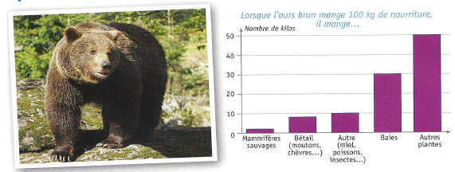
9- Lire un graphique
Quel est le repas principal de l’ours brun ?
C’est
…

Slide 10
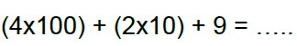
10- Calculer avec lecture graphique S1 à 5/Écrire une addition réitérée sous forme de multiplication / Écrire une multiplication sous forme d’addition réitérée S6 et 7 / Trouver le résultat de la multiplication par 10 ou 100 en s’appuyant sur le système décimal J S6 et 7 / Trouver le résultat de la multiplication par 2 en s’appuyant sur les doubles V S6 et 7
Écris le nombre.

